Slide 1
BÁO CÁO MÔN HỌC
ĐỀ TÀI: ỨNG DỤNG MẠNG HỌC SÂU RNN XÂY DỰNG MÔ HÌNH DỰ ĐOÁN GIÁ VÀNG
Giảng viên hướng dẫn:
PGS. TS. Phạm Nguyên Khang
Sinh viên thực hiện:
Nguyễn Hoàng Duy - B2016951
Nguyễn Minh Tuấn – B2017091

Slide 2
NỘI DUNG BÁO CÁO
1. Mô tả bài toán
2. Mô tả tập dữ liệu
3. Xử lý dữ liệu
4. Huấn luyện mô hình
5. Kết quả thu được

Slide 3

I. Mô tả bài toán
Dự đoán xu hướng giá vàng

Slide 4
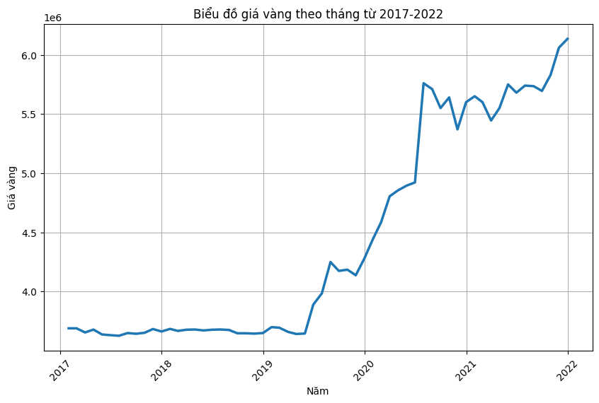
II. Mô tả tập dữ liệu
1. Chi tiết về dữ liệu
Thu thập từ nhiều nguồn: Kaggle, Google, Bing,..
Gồm 1491 dòng hiển thị giá vàng Việt Nam từ năm 2017-2022

Slide 5
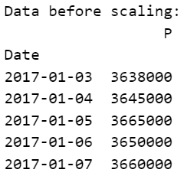
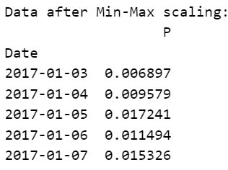
II. Mô tả tập dữ liệu
2. Chuẩn hóa dữ liệu
Sử dụng công cụ MinMaxScaler dùng để chuẩn hóa dữ liệu về phạm vi 0 đến 1

Slide 6
II. Mô tả tập dữ liệu
3. Phân chia tập dữ liệu
1491 dòng dữ liệu
Train: 1311 dòng đầu => 1251 mẫu dữ liệu ( vì mỗi mẫu chứa 60 ngày liên tiếp ( time step = 60) + 1 kết quả của ngày kế tiếp) ) nên khi gom sẽ chỉ còn 1311 - 60 = 1251 mẫu
Tiếp tục tách tập train: train ( 80%) + validation ( 20%)
Train: 1001 mẫu
Validation: 250 mẫu
Test: 180 dòng cuối

Slide 7
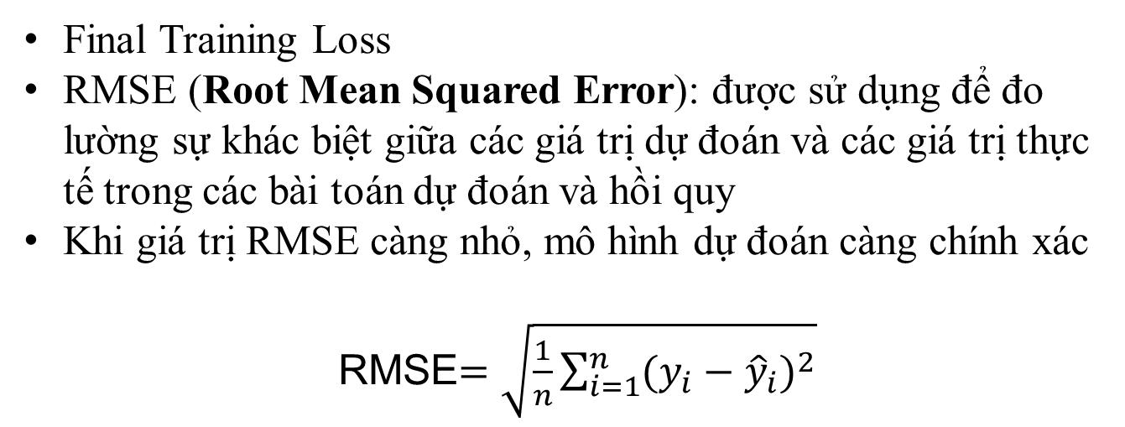
Đánh giá mô hình
Final Training Loss
RMSE (Root Mean Squared Error): được sử dụng để đo lường sự khác biệt giữa các giá trị dự đoán và các giá trị thực tế trong các bài toán dự đoán và hồi quy
Khi giá trị RMSE càng nhỏ, mô hình dự đoán càng chính xác
RMSE$=\sqrt{\frac{1}{n}\sum_{i=1}^{n}{{(y_{i}−{\hat{y}}_{i})}^{2}}}$

Slide 8
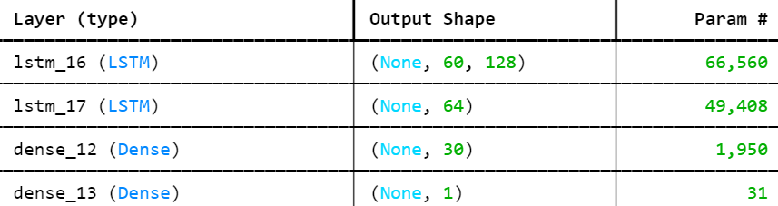
Mô hình 1
Số epoch: 80
Batch size: 32
Tầng LSTM đầu tiên với 128 đơn vị LSTM
Tầng LSTM thứ 2 với 64 đơn vị LSTM
Loss: Mean Squared Error
Optimizer: Adam

Slide 9
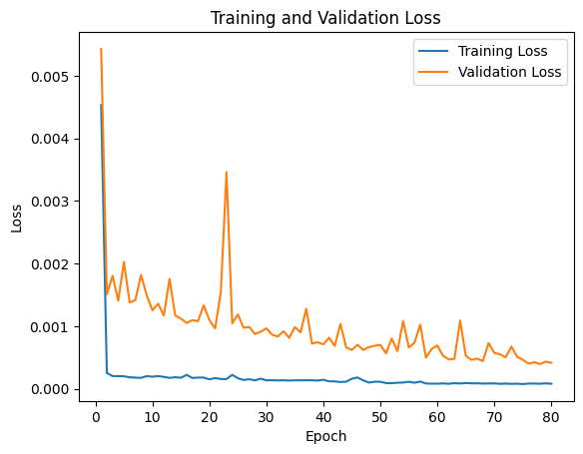
Kết quả
Mô hình 1
Params: 117.949 (460.74 KB)
Training Loss: 7.92
RMSE: 35900.89

Slide 10
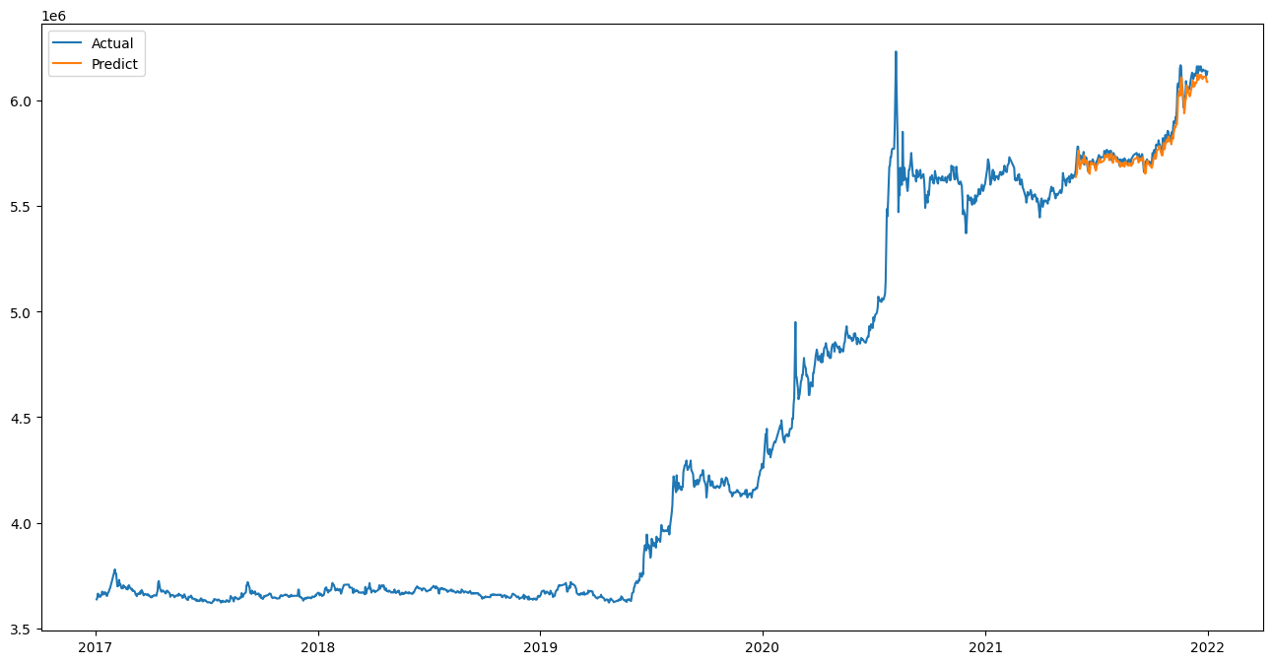
Kết quả
Mô hình 1

Slide 11
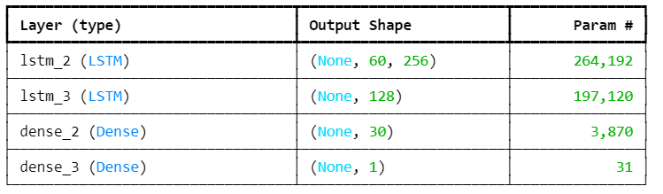
Mô hình 2
Số epoch: 80
Batch size: 16
Tầng LSTM đầu tiên với 256 đơn vị LSTM
Tầng LSTM thứ 2 với 128 đơn vị LSTM
Loss: Mean Squared Error
Optimizer: Adam

Slide 12
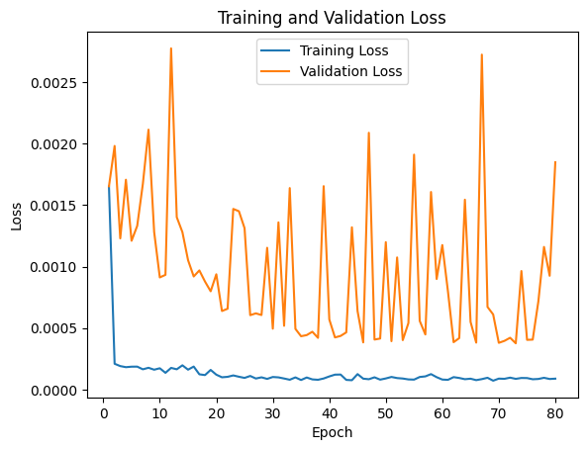
Kết quả
Mô hình 2
Params: 461.441 (1.76 MB)
Training Loss: 8.91
RMSE: 123770.50

Slide 13
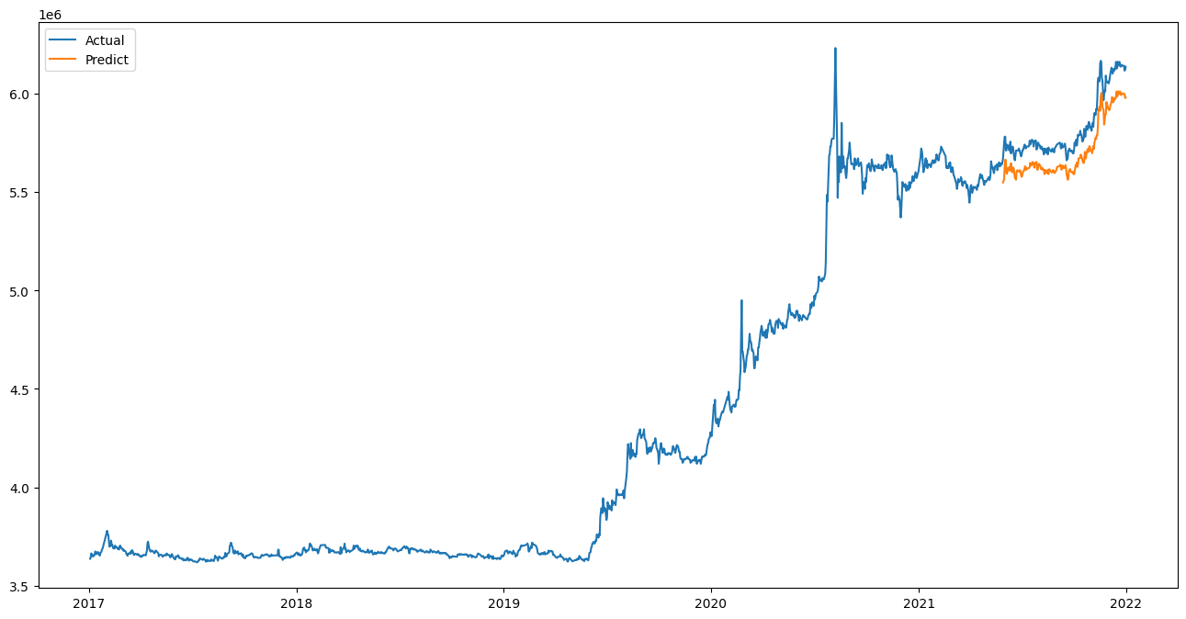
Kết quả
Mô hình 2

Slide 14
Mô hình 3
Số epoch: 80
Batch size: 16
Tầng LSTM đầu tiên với 256 đơn vị LSTM
Tầng LSTM thứ 2 với 128 đơn vị LSTM
Loss: Mean Squared Error
Optimizer: Adam
Dùng early stopping để ngăn chặn overfitting

Slide 15
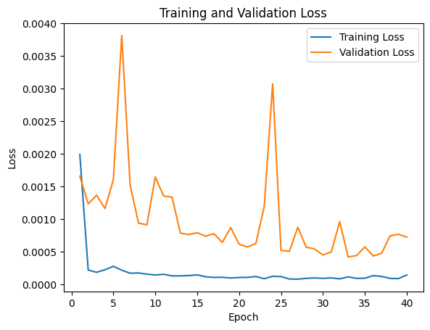
Kết quả
Mô hình 3
Params: 461.441 (1.76 MB)
Training Loss: 0.00014
RMSE: 69672.89

Slide 16

Kết quả
Mô hình 3

Slide 17
Đánh giá mô hình:

Slide 18
Đánh giá mô hình:
Model 1 đạt kết quả tốt nhất so với model 2,3
Đường dự đoán model 1 gần khớp với đường kết quả thực tế
Model 2 bị overfitting do bộ tham số lớn quá lớn so với kích thước và loại dữ liệu giá vàng,
Model 3 bị có cải thiện nhờ early stopping tuy nhiên vẫn khó có thể hội tụ được do bộ tham số không phù hợp

Slide 19
Chân thành cảm ơn Thầy và các bạn đã lắng nghe

